Slide 1
IL MONITORAGGIO DEL MALATO RESPIRATORIO
Dr. Francesco Fabiano
SC Pneumologia ASUITS
18 aprile 2018

Slide 2
IL MONITORAGGIO DEL MALATO RESPIRATORIO
Ripetute o continue osservazioni o misurazioni delle funzioni fisiologiche del paziente e del funzionamento della strumentazione di supporto alle funzioni vitali
Finalizzate a guidare le decisioni su interventi terapeutici e verifica dell’efficacia degli stessi
Tobin MJ – Principles and practice of Intensive Care Monitoring

Slide 3
ELEMENTI ESSENZIALI DEL MONITORAGGIO
L’atto di monitorare, espletato con appropriata invasività
Natura ripetitiva, con appropriata frequenza
Scopo per cui si esegue (guida alle decisioni cliniche e verifica dei risultati delle stesse)
Deve includere componente umana che integra i dati disponibili e decide
Procedure diagnostiche e monitoraggio possono coincidere
Tobin MJ – Principles and practice of Intensive Care Monitoring

Slide 4
OBIETTIVI E SCOPI DEL MONITORAGGIO
Basato su parametri fisiologici piuttosto che arbitrari
Funzioni e variabili il più possibili pertinenti alla patologia monitorata
Interventi terapeutici monitorati con misurazione diretta delle variabili fisiologiche della patologia, quando possibile
L’atto di monitorare non deve danneggiare il paziente nè avere impatto economico sfavorevole
Tobin MJ – Principles and practice of Intensive Care Monitoring

Slide 5
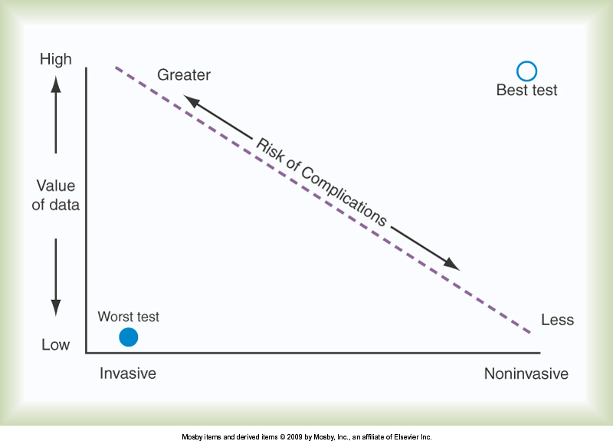
IL MONITORAGGIO DEL MALATO RESPIRATORIO
Rapporto rischi/benefici

Slide 6
PARAMETRI MONITORATI
Parametri da valutare nel contesto clinico generale
Possibili imprecisioni-necessità di calibrazione
Artefatti
False misurazioni: reali ma non indicative della situazione fisiopatologica
Trattare la patologia, non I numeri

Slide 7
OBIETTIVI GENERALI DEL MONITORAGGIO INTENSIVO
Verifica corretto funzionamento organi vitali
Seguire andamento di patologie acute
Valutare discomfort del pz e gli effetti delle misure per limitare dolore e distress
Individuare complicanze/eventi avversi e stabilire la loro gravità
Stabilire indicazione ad interventi quali intubazione o ventilazione meccanica
Tobin MJ – Principles and practice of Intensive Care Monitoring

Slide 8
OBIETTIVI GENERALI DEL MONITORAGGIO INTENSIVO
Verificare efficacia degli interventi terapeutici
Valutare performance di ventilatori e altri dispositivi di supporto vitale
Individuare le tempistiche per la riduzione/svezzamento da trattamenti e/o dispositivi di supporto
Valutare stato nutrizionale e metabolico del paziente
Tobin MJ – Principles and practice of Intensive Care Monitoring

Slide 9
ELEMENTI ESSENZIALI DEL MONITORAGGIO
CIRCOLO – monitoraggio continuo o con appropriata frequenza di polso arterioso, ECG e pressione arteriosa
RESPIRAZIONE – monitoraggio con appropriata frequenza di obiettività, emogasanalisi, capnografia
OSSIGENAZIONE – monitoraggio frequente e/o continuo di obiettività, pulsossimetria, emogasanalisi
College of Intensive Care Medicine of Australia and New Zealand MINIMUM STANDARDS FOR INTENSIVE CARE UNITS 2011

Slide 10
DOTAZIONI MINIME PER IL MONITORAGGIO
ELETTROCARDIOGRAFIA
MONITORAGGIO PRESSORIO – Monitoraggio non-invasivo della pressione arteriosa sistemica. Possibilità di monitoraggio invasivo continuo e simultaneo di pressione arteriosa sistemica, pressione venosa centrale e di almeno una terza linea (pressione polmonare/intracranica)
TEMPERATURA – Cutanea e centrale
PULSOSSIMETRIA
END TIDAL CO2
MONITORAGGIO CONTINUO DELLA VENTILAZIONE
MONITORAGGIO PRESSIONI CUFFIATURA TOT E TRACHEOCANNULA
ALTRO – Possibilità di misurare altre variabili quando clinicamente indicato (es. Gittata cardiaca, trasmissione neuromuscolare)
College of Intensive Care Medicine of Australia and New Zealand MINIMUM STANDARDS FOR INTENSIVE CARE UNITS 2011

Slide 11
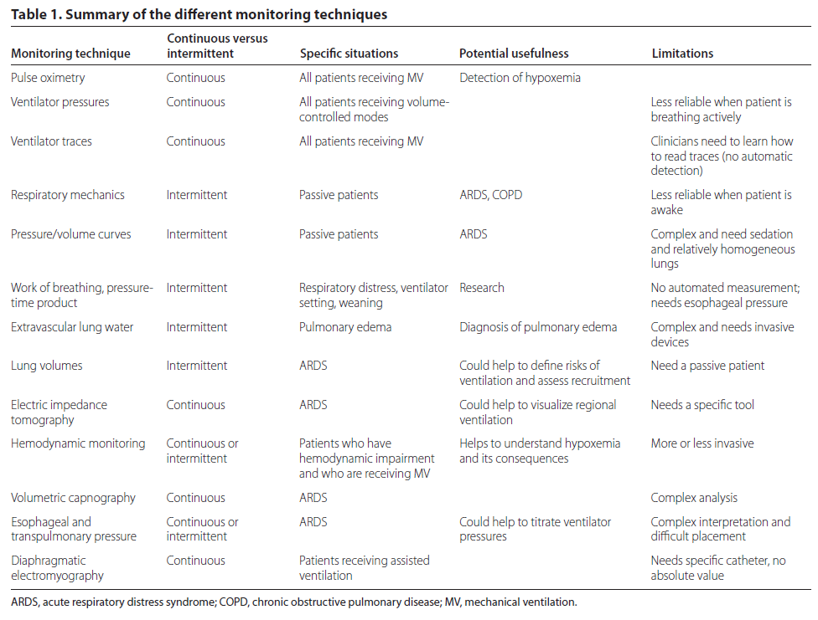
Brochard et al. Critical Care 2012, 16:219

Slide 12
PULSOSSIMETRIA (1)
Principio basato su caratteristiche di assorbimento della luce rossa (R) e infrarossa (IR) da parte della Hb ossigenata e deossigenata
LED a luce R e IR posizionati su sito corporeo relativamente traslucido e con buon flusso ematico (dita della mani, alluce, orecchio) emmettono segnale luminoso che viene captato da un sensore ed analizzato. Il rapporto R/IR viene convertito in SpO2 sulla base di formule matematiche

Slide 13
PULSOSSIMETRIA (2)
Generalmente accurata (±4%) per SpO2 >90% con margine di errore <1%. Poco accurata in condizioni di iperossigenazione o grave ipossiemia (SpO2 <80%)
Non distingue tra normale Hb e meta-Hb e CO-Hb
Deterioramento del segnale in caso di ridotta temperatura corporea (riscaldamento) e bassa perfusione
Possibile sottostima in pz con pelle scura
Smalto per unghie ha effetto marginale (circa 2%)
Comuni I falsi allarmi (artefatti da movimento, sposizoinamento, rumore di fondo)

Slide 14
PULSOSSIMETRIA (3)

Slide 15
PULSOSSIMETRIA (4)
Valori normali >96%.
Lieve ipossiemia tra il 93 e 95% (EGA consigliabile)
Verosimile insufficienza respiratoria tra 90 e 92% (EGA raccomandato)
Insufficienza respiratoria <90% (EGA obbligatorio)
Rapporto SpO2/FiO2: possibile surrogato del PaO2/FiO2 per screening pz ipossiemici (SpO2/FiO2 <315 correla con PaO2/FiO2 <300) sec studio di Kigali

Slide 16
EMOGASANALISI (1)
Fondamentale, informazioni su scambi gassosi ed equilibrio acido-base.
Basato sull’interazione elettrochimica tra i gas respiratori ed elettrodi contenenti particolari metalli
Parametri misurati: pH 7.35-7.45 - pCO2 35-45 mmHg - pO2 80-100 mmHg - SaO2 96-100%
Parametri calcolati: HCO3- 22-26 mmol/l - BE ±2 mmol/l

Slide 17
EMOGASANALISI (2)
PaO2 si riduce con l’età: 109-(0.43x età) = paO2 corretta per età

Slide 18
EMOGASANALISI (3)
Rapporto PaO2/FiO2: valuta gravità dell’insufficienza respiratoria acuta ipossiemica
Normale >350, gravità crescente da PaO2/FiO2 <300
Indicativo di gravità della “Lung Failure” e della quota di shunt intrapolmonare
Gradiente alveolo-arterioso di O2 (A-aO2): differenza tra pO2 Alveolare e pO2 arteriosa, valori normali nel giovane 5-10 mmHg oppure < di (età/4)+4.
Formula: [150 – (1.25x paCO2)] – paO2 (a livello del mare)
Valori aumentati indicano problema intrapolmonare (deficit diffusione, mismatch V/Q, shunt)

Slide 19
EMOGASANALISI (4)

Slide 20
EMOGASANALISI (5)

Slide 21
EMOGASANALISI (6)
Attualmente esame “Gold Standard” per diagnosi e monitoraggio dell’insufficienza respiratoria
Svantaggi: fornisce “istantanea” degli scambi ed EAB, in continua variazione.
Necessità di prelievi ripetuti o posizionamento di cannula arteriosa, possibili complicanze
Allo studio nuovi sensori ottici rapidi per monitoraggio continuo dei gas arteriosi
Brochard et al. Critical Care 2012, 16:219

Slide 22
MONITORAGGIO TRANSCUTANEO O2 e CO2 (1)
Basato su elettrodi polarografici simili a quelli dell’EGA. Gas diffondono dall’epitelio attraverso una membrana semipermeabile.
Misura direttamente pO2/pCO2 nei capillari tissutali e non SpO2, non influenza di disemoglobinemie
Riscaldamento attivo per vasodilatare la sede di applicazione
Non immediata disponibilità della misurazione (richiede alcuni minuti) e rischio (basso) di ustioni locali, necessità di cambiare spesso sito
Misurazione transcongiuntivale O2 (allo studio) non richiede riscaldamento della zona
Brochard et al. Critical Care 2012, 16:219

Slide 23
MONITORAGGIO TRANSCUTANEO O2 e CO2 (2)

Slide 24
CAPNOMETRIA/CAPNOGRAFIA (1)
Capnometria: misurazione della CO2 espirata tramite rilevazione dell’assorbimento di luce infrarossa
Solitamente associata a Capnografia, in cui valore CO2 viene rapportato al tempo o al volume
CO2 di fine espirazione (End-tidal CO2 PETCO2) rappresenta misurazione stimata della CO2 alveolare e in condizioni stabili dovrebbe corrispondere alla paCO2

Slide 25
CAPNOMETRIA/CAPNOGRAFIA (2)

Slide 26
CAPNOMETRIA/CAPNOGRAFIA (3)
Informazioni su produzione CO2, ventilazione alveolare, perfusione polmonare, efficienza della clearance CO2 in Ventilazione meccanica
In condizioni reali (in acuto e pz ventilati) la correlazione non è generalmente accurata, soprattutto in pz con patologie delle vie aeree (BPCO) per presenza di costanti di tempo patologicamente allungate e disomogeno matching V/Q
Principalmente utilizzata per differenziare intubazione orotracheale da intubazione esofagea
Indicativa di efficienza della RCP e ROSC se >10 mmHg e/o rapido aumento

Slide 27
MECCANICA RESPIRATORIA (1)
Misurazioni complesse, in parte automatizzate, effettuate sul ventilatore dalle curve di pressione e volume statica e dinamica -> misurazione compliance polmonare, titolazione PEEP
Misurazione della pressione esofagea -> calcolo PEEPi e misurazione del lavoro respiratorio (WOB)
Curve di flusso/pressione/volume/(pressione esofagea) -> valutazione degli asincronismi ventilatore paziente
Attività elettrica del diaframma

Slide 28
MECCANICA RESPIRATORIA (2)
Iotti, Braschi – Misure di meccanica respiratoria durante ventilazione artificiale – Hamilton Medical 2001

Slide 29
MECCANICA RESPIRATORIA (3)
Iotti, Braschi – Misure di meccanica respiratoria durante ventilazione artificiale – Hamilton Medical 2001

Slide 30
MECCANICA RESPIRATORIA (4)
Brochard et al. Critical Care 2012, 16:219

Slide 31
MONITORAGGIO EMODINAMICO (1)
Oltre a monitoraggio cardiovascolare di base (PA, polso, FC, ECG)
Monitoraggio invasivo e non invasivo della gittata cardiaca (CO) e della saturazione venosa mista (SvO2)
Informazioni fisiopatologiche e implicazioni terapeutiche (gestione fluidi, inotropi, consumo tissutale O2 ecc)
Attualmente cateterismo arteria polmonare Gold Standard del monitoraggio emodinamico
Richiede adeguato training ed è invasivo
Vincent et al. Critical Care 2011, 15:229

Slide 32
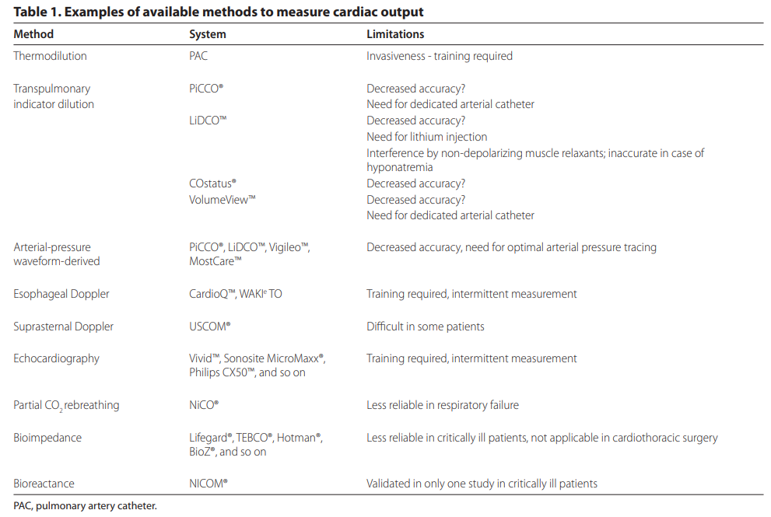
MONITORAGGIO EMODINAMICO (2)
Vincent et al. Critical Care 2011, 15:229

Slide 33
MONITORAGGIO EMODINAMICO (3)
Ecocardiogramma: non invasivo, informazioni qualitative e quantitative su funzione ventricolare dx e sx, stima PAPs
Adeguato training e tempo da dedicare
Permette di individuare effetti sfavorevoli dal pdv emodinamico durante ventilazione meccanica e/o comorbilità cardiologiche sfavorevoli ai fini del weaning
Vincent et al. Critical Care 2011, 15:229

Slide 34
ALTRE PROCEDURE
Ecografia Toracica: identificazione e monitoraggio precoci e real-time di sovraccarico di liquidi (edema), PNX, versamento pleurico e loro gestione (terapie farmacologiche, drenaggi ecc)
TC torace seriate: monitoraggio risposta terapeutica a ventilazione e PEEP in ARDS (ambito sperimentale)
Tomografia a Bioimpedenza Elettrica (EIT): misura qualitativa dell’impedenza elettrica di segmenti del torace in base al livello di aerazione polmonare (ARDS)
Broncoscopia: monitoraggio livelli biomarcatori flogosi e danno polmonare (ambito sperimentale)
Brochard et al. Critical Care 2012, 16:219

Slide 35
RUOLO DEGLI OPERATORI SANITARI
Monitorare?
Quando? Cosa? Come? Perché?
Dipende dal setting e dalle risorse disponibili

Slide 36
RUOLO DEGLI OPERATORI SANITARI
Journal of Clinical Nursing. 2015;25, 278–281

Slide 37
RUOLO DEGLI OPERATORI SANITARI
Studio osservazionale prospettico di 4 settimane
Due Strutture Ospedaliere USA, 1 per acuti medico-chirurgici 49 p.l., 2 Ospedale Generale con 175 p.l.
Installazione di centralina di monitoraggio continuo su 16 p.l (1) e 24 p.l. (2). 123 e 113 pazienti totali monitorati nel complesso
Parametri monitorati SpO2, FC, PAS/PAD, FR.
Durata media del monitoraggio 3 gg/paziente
Soglie di allarme e tempistiche di notifica predeterminati
Ogni intervento scaturito da allarme veniva registrato e motivato

Slide 38
RUOLO DEGLI OPERATORI SANITARI

Slide 40
RUOLO DEGLI OPERATORI SANITARI

Slide 41
RUOLO DEGLI OPERATORI SANITARI
Infermieri, Fisioterapisti, OSS costantemente a contatto con il paziente
Rapporto continuativo dal punto di vista assistenziale e umano-relazionale
Capacità e necessità di intercettare precocemente deterioramento clinico potenziale o in atto
Numerosi strumenti, clinici (senso clinico, intuito, esperienza), obiettivi (rilevazione sistematica parametri vitali e monitoraggio) e più o meno standardizzati quali score di gravità (MEWS, altri)
Collaborazione integrata ed adeguata alle specifiche competenze delle varie figure professionali

